Slide 1
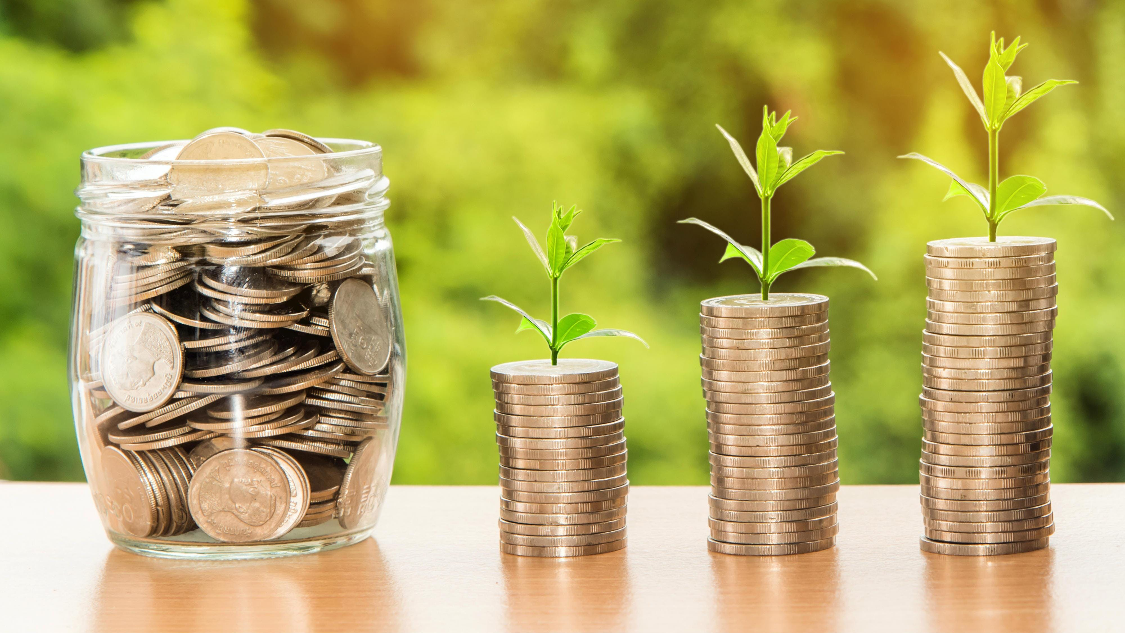
FINANČNÍ MATEMATIKA II.

Slide 2
Milí deváťáci, nabízím další výuku matematiky místo té dnešní, která se nekonala z důvodu nízké účasti.
Budeme probírat příklady v přiložené prezentaci.
Kdo v pátek na výuku nepřijde, pošle mi vypočítané příklady, které jsou v prezentaci do 15. června.

Slide 3
ÚROKOVÁ DOBA
Je časový úsek, ve kterém je kapitál úročen
Doba splatnosti vkladu je doba, po jejímž ukončení je věřitel oprávněn získat od dlužníka zapůjčený kapitál zpět.
Termínovaný vklad je typ vkladu, jehož doba splatnosti je několik dnů až několik let
Daň z úroku je pro termínované vklady 15%.
Běžný (netermínovaný účet, osobní účet) je účet, ze kterého může majitel peníze kdykoliv vybírat.

Slide 4
Evropský standard (obchodní metoda, německá metoda)
1 rok………………..360 dní
1 měsíc…………….30 dní ………………..1 / 12 roku
1 den…………………………………………….1 /360 roku

Slide 5
Příklad učebnice 17 / 3 Paní Sovová vložila do banky na termínovaný účet 2 200 eur na 3 měsíce. Úroková sazba je 1,85%. Kolik eur převede banka po ukončení doby splatnosti na běžný účet paní Sovové?

Slide 6
Učebnice str. 20 / A V následující tabulce je uvedena závislost úrokové sazby na úrokové době a na výši termínovaného vkladu v AB-bance. Pozorně si tabulku prohlédni. Pro I. pásmo platí: Čím je úroková doba delší, tím je úroková sazby vyšší. Platí to i v II., III. a IV. pásmu?

Slide 7
CENNÉ PAPÍRY I. Dluhopisy
Dluhopis (obligace) je cenný papír. Dlužník, který tento papír vydává, se tím zavazuje jeho majiteli, že mu splatí dlužnou částku včetně úroku, a to ve stanovaných termínech.

Slide 8
příklad 25 / 1 Paní Fárová koupila dluhopisy v celkové hodnotě 45 000 Kč s dobou splatnosti 3 roky a s roční úrokovou sazbou 2,5 %. Po uplynutí každého roku byly dluhopisy zúročeny a úroky po zdanění obdržela paní Fárová na svůj osobní účet. Daň z úroku je 15%. a) Kolik korun činil zdaněný úrok za rok? b) Jakou částku získala paní Fárová na úrocích celkem?

Slide 9
II. Podílové listy
Jsou cenné papíry, které vydělávají investiční společnosti
Kurz podílového listu je hodnota, za kterou lze podílový list koupit nebo prodat.

Slide 10
příklad str. 30 / 1 Pan Cmíral zakoupil 20 000 kusů podílových listů podílového fondu AB-Cílený. Kurz podílového fondu byl 1,1521. Vstupní poplatek činil 1 % z investované částky. Za jeden a půl roku prodal tyto podílové listy zpět podílovému fondu. Jejich kurz byl v den prodeje 1,3495. poplatek za správu majetku ve fondu byl 560 Kč. A) Kolik korun obdrží pan Cmíral na svůj osobní účet? B) Kolik korun činí výnos z podílových listů? c) Jak vysoký je čistý zisky pana Cmírala?

Slide 11
Str. 30 / 4 Na obrázku je graficky znázorněn vývoj kurzu podílového fondu BT-Balanc v průběhu jednoho roku. a) Ve kterém měsíci byl kurz podílového listu nejnižší? b) Ve kterém měsíci byl kurz podílového listu nejvyšší? c) Ve kterých měsících dosáhl kurz podílového listu aspoň v některých dnech hodnoty větší než 1,1?? d) ve kterých měsících klesl kurz podílového listu v některých dnech pod hodnotu 1,0?

Slide 12
III. AKCIE
Je cenný papír, který představuje majetkový podíl na vlastnictví podniku, který má statut akciové společnosti.
Akcionář (majitel akcií) má právo podílet se na řízení akciové společnosti, na jejím zisku a na likvidačním zůstatku při zániku společnosti.
Cena akcie je její skutečná tržní hodnota, se kterou se obchoduje na kapitálovém trhu.
Dividenda je podíl akcionáře na zisku akciové společnosti, který je pro dané období odhlasovaný valnou hromadou akcionářů.
S akciemi se obchoduje na burzách cenných papírů. U nás je to Burza cenných papírů a. s. (BCPP) a burza RM-systém.

Slide 13
str. 36/1 Paní Dlouhá vlastní 60 akcií akciové společnosti AB Aurum. Před třemi měsíci byla cena jedné akcie 1 263 Kč, nyní je 1 131 Kč. a) O kolik korun se snížil majetek paní Dlouhé v akciích AB Aurum? b) O kolik korun se snížil tento majetek?

